Slide 1

W H A T A R E R E T W E E T S ?
A r e t w e e t a l l o w s T w i t t e r u s e r s t o r e b r o a d c a s t s p e c i f i c t w e e t s o f i n t e r e s t b y i n c o r p o r a t i n g a l l o r p a r t o f t h e o r i g i n a l t w e e t i n t o t h e i r o w n .
W e h y p o t h e s i z e t h a t r e t w e e t s p l a y a r o l e i n i n t r o d u c i n g n e w c o n n e c t i o n s t o a n e t w o r k , s o t h a t i n d i v i d u a l s w h o d o n o t f o l l o w a n i n d i v i d u a l m a y s e e r e t w e e t s o f t h e i r t w e e t s a n d e v e n t u a l l y b e c o m e f o l l o w e r s

Slide 2
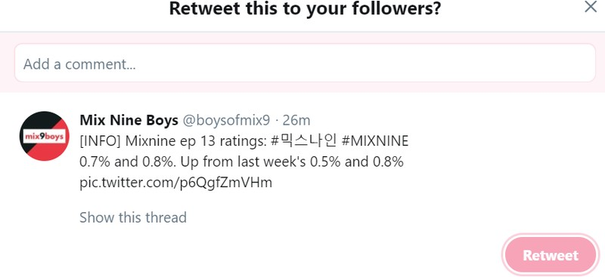
W H A T A R E R E T W E E T S ?
A R e t w e e t i s a n a c t i o n t a k e n b y a T w i t t e r u s e r t o s h a r e a n o t h e r u s e r ’ s T w e e t w i t h o u t a l t e r a t i o n , u s i n g T w i t t e r ’ s e x p l i c i t R e t w e e t f u n c t i o n a l i t y .
A R e t w e e t r e t a i n s i n f o r m a t i o n a b o u t t h e u s e r w h o p o s t e d t h e o r i g i n a l T w e e t , a s w e l l a s t h e u s e r w h o R e t w e e t e d t h e m .
R e t w e e t s a r e a n i m p o r t a n t p a r t o f T w i t t e r ’ s p l a t f o r m – t h e y p e r m i t c o n t e n t t o b e s h a r e d r a p i d l y a n d w i t h a t t r i b u t i o n , a n d a r e t h e m o s t e a s i l y m e a s u r e d f o r m o f c o n t e n t e n g a g e m e n t o n t h e p l a t f o r m . M a n y s o c i a l a n a l y t i c s t o o l s u s e t h e n u m b e r o f R e t w e e t s a p a r t i c u l a r T w e e t r e c e i v e s i n c a l c u l a t i n g i t s i m p a c t o r r e a c h ( i . e . i t s i m p o r t a n c e ) . H o w e v e r , t o d o s o , y o u r a p p m u s t b e a b l e t o a c c u r a t e l y i d e n t i f y R e t w e e t s .

Slide 3
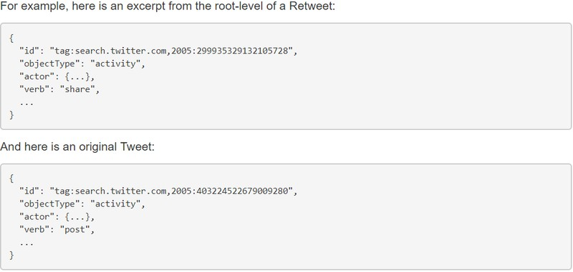
H O W T O I D E N T I F Y A R E T W E E T

Slide 4
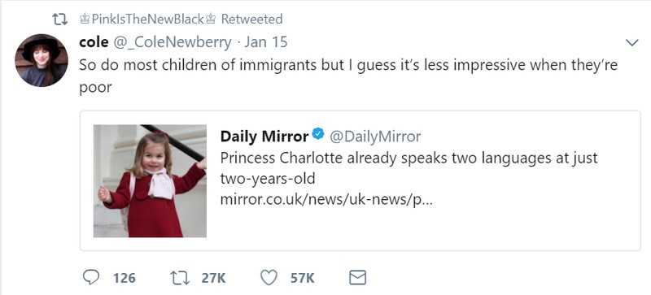
I N T E G R A T I N G R E T W E E T S
E a c h R e t w e e t c o n t a i n s t w o l a y e r s : 1 ) a n o u t e r l a y e r , w h i c h h o l d s d a t a r e l a t e d t o t h e R e t w e e t a c t i o n i t s e l f , a n d t h e u s e r w h o p e r f o r m e d t h e R e t w e e t , a n d 2 ) a n d i n n e r l a y e r w h i c h h o l d s d a t a a b o u t t h e o r i g i n a l T w e e t , i n c l u d i n g d a t a a b o u t t h e u s e r w h o p o s t e d i t . T h e o u t e r l a y e r e x i s t s a t t h e r o o t - l e v e l o f t h e J S O N T w e e t o b j e c t – t h e r o o t l e v e l – w h i l e t h e i n n e r l a y e r i s c o n t a i n e d w i t h i n t h e r o o t - l e v e l “ o b j e c t ” f i e l d . M o r e c l e a r l y , t h e R e t w e e t i s a T w e e t
o b j e c t , w h i c h c o n t a i n s a n o t h e r w h o l e T w e e t o b j e c t w i t h i n t h e “ o b j e c t ”
f i e l d .

Slide 5
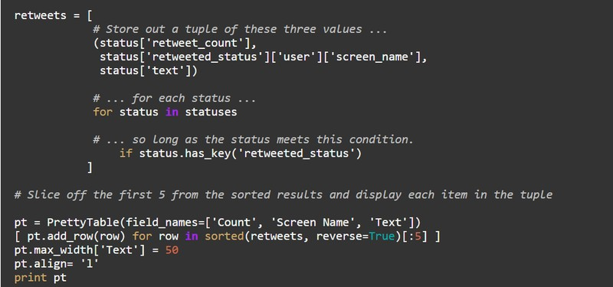
E X A M I N I N G R E T W E E T P A T T E R N S
T h e a p p r o a c h w e ' l l t a k e t o f i n d t h e m o s t p o p u l a r r e t w e e t s i s t o s i m p l y i t e r a t e o v e r e a c h s t a t u s u p d a t e a n d s t o r e o u t t h e r e t w e e t c o u n t , o r i g i n a t o r o f t h e r e t w e e t , a n d t e x t o f t h e r e t w e e t i f t h e s t a t u s u p d a t e i s a r e t w e e t .

Slide 6
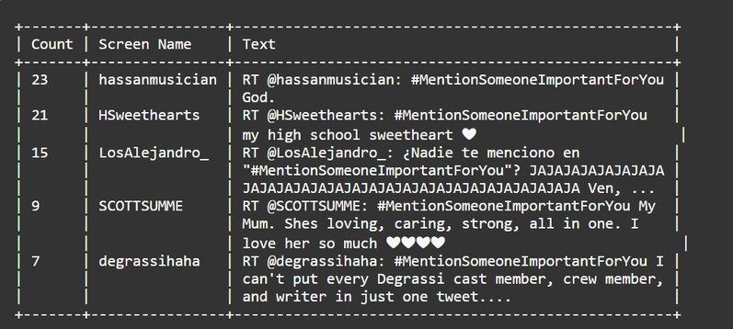

Slide 7
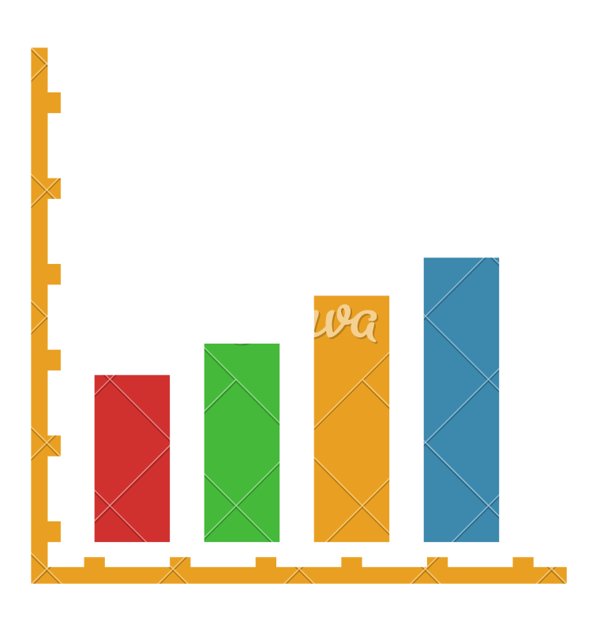
H I S T O G R A M S
F R E Q U E N C Y R E P R E S E N T A T I O N
A h i s t o g r a m i s d e s i g n e d f o r p r e c i s e l y t h i s p u r p o s e a n d p r o v i d e s a c o n v e n i e n t v i s u a l i z a t i o n f o r d i s p l a y i n g t a b u l a t e d f r e q u e n c i e s a s a d j a c e n t r e c t a n g l e s , w h e r e t h e a r e a o f e a c h r e c t a n g l e i s a m e a s u r e
o f t h e d a t a v a l u e s t h a t f a l l w i t h i n t h a t p a r t i c u l a r r a n g e o f v a l u e s .
A h i s t o g r a m g i v e s u s i n s i g h t i n t o t h e u n d e r l y i n g f r e q u e n c y d i s t r i b u t i o n , w i t h t h e x - a x i s c o r r e s p o n d i n g t o a r a n g e f o r w o r d s t h a t e a c h h a v e a f r e q u e n c y w i t h i n t h a t r a n g e a n d t h e y - a x i s c o r r e s p o n d i n g t o t h e t o t a l f r e q u e n c y o f a l l w o r d s t h a t a p p e a r w i t h i n t h a t r a n g e .

Slide 8
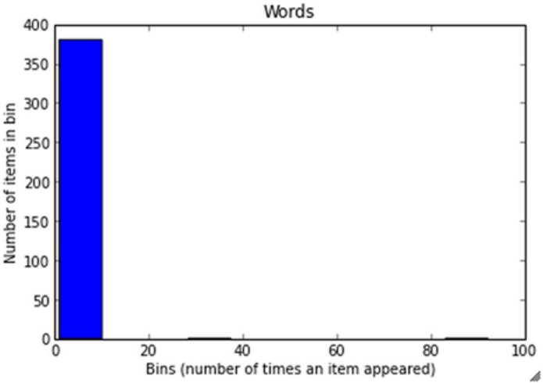
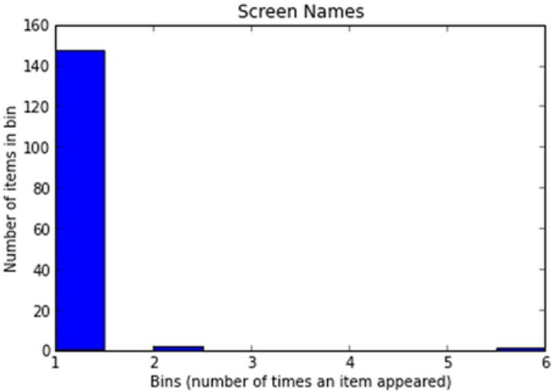
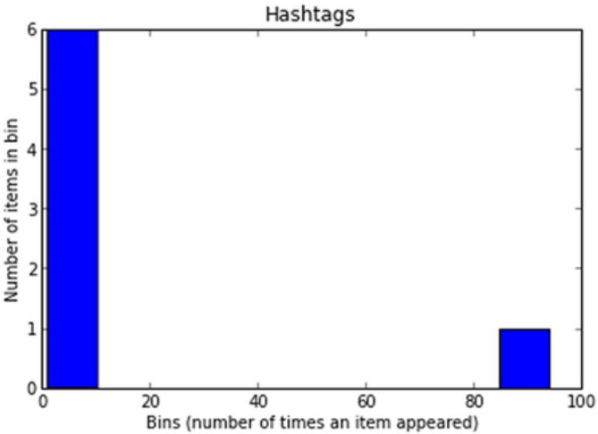

Slide 9
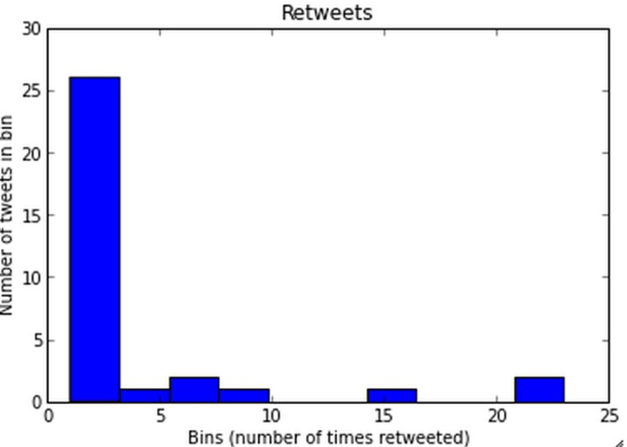
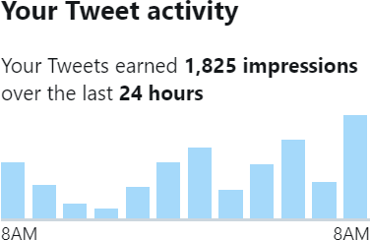

Slide 10
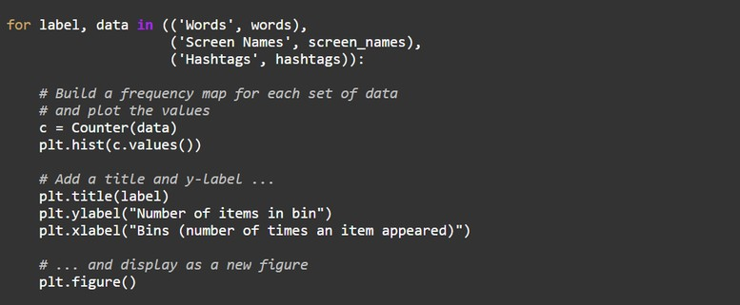
C O D E T O G E N E R A T E H I S T O G R A M S
We use IPython Notebook

Slide 11
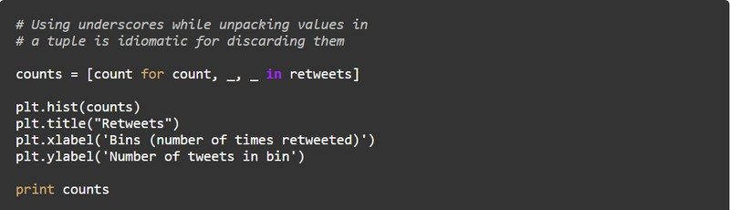
C O D E T O G E N E R A T E H I S T O G R A M S

Slide 12
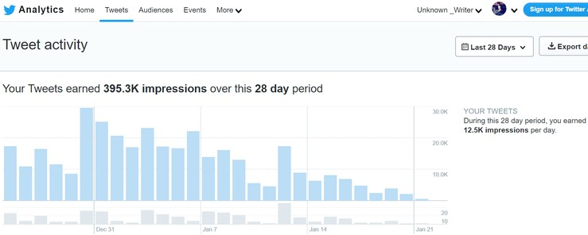

Slide 13
